Slide 1
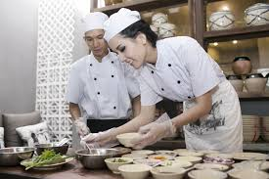
Bài 1: Giới Thiệu Về Nghề Nấu Ăn

Slide 2
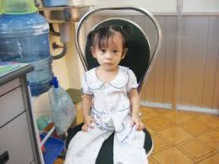
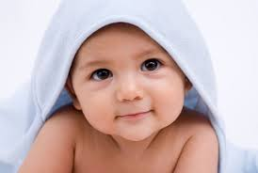
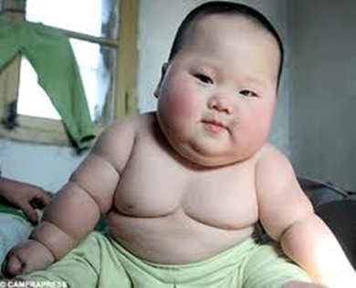
I. VAI TRÒ VỊ TRÍ CỦA NGHỀ NẤU ĂN

Slide 3
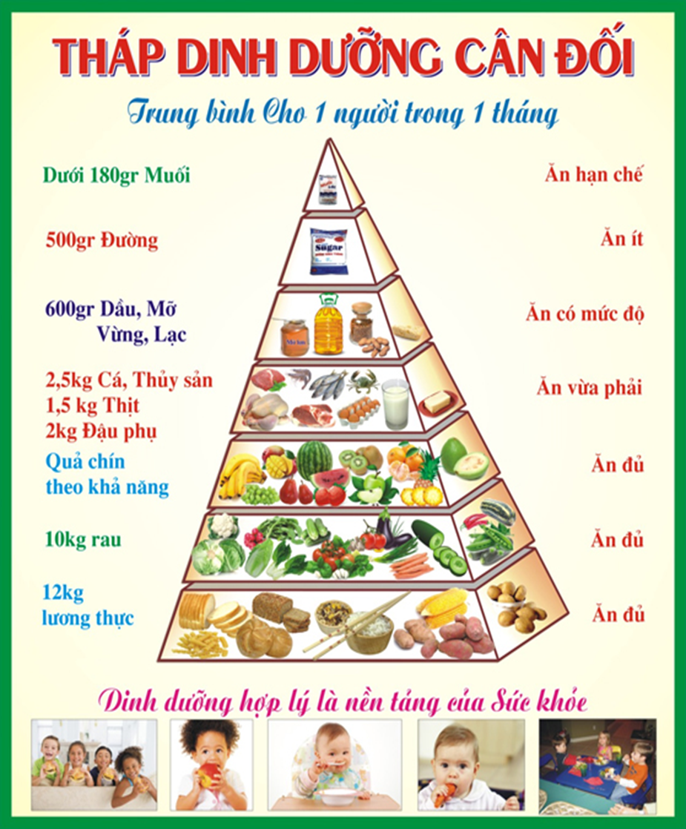
I. VAI TRÒ VỊ TRÍ CỦA NGHỀ NẤU ĂN

Slide 4
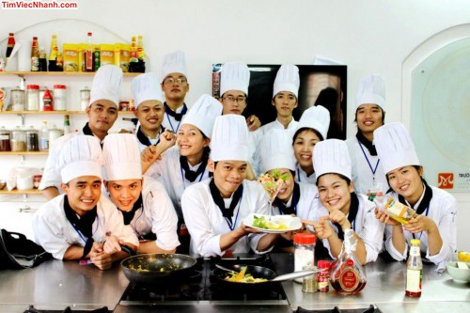

Slide 5
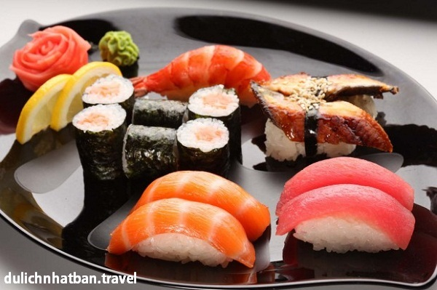
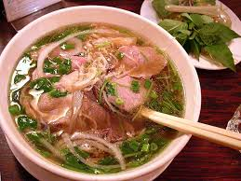
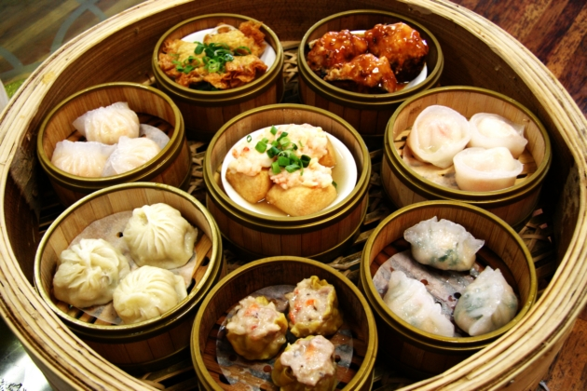
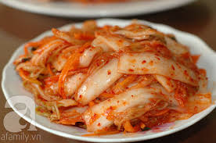

Slide 6
Em có nhận xét gì về tính đa dạng trong ăn uống hiện nay?
Ngày nay các loại hình ăn uống rất đa dạng, các cơ sở thực hiện phục vụ cho ăn uống cũng rất nhiều
Vd: Cơm thường ngày , cơm hộp, tiệc , ăn tự chọn …

Slide 7
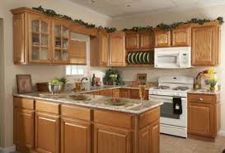
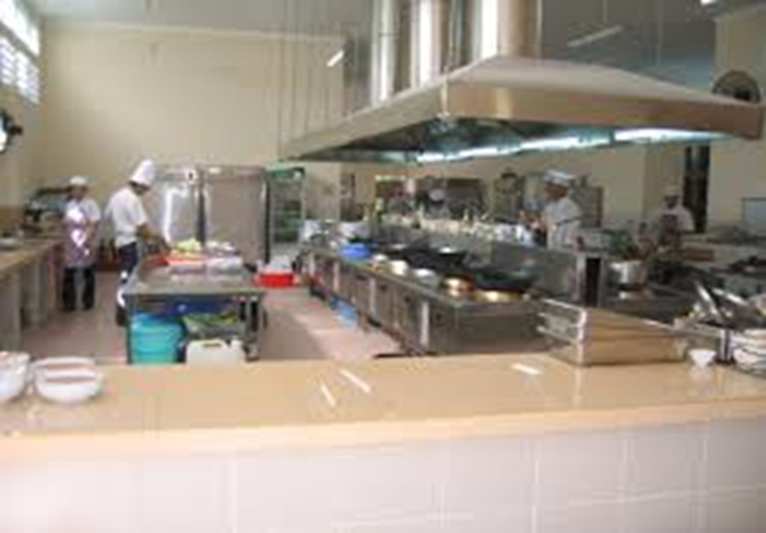
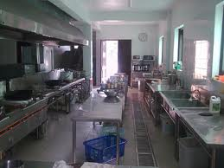

Slide 8
Em hãy xác định vai trò vị trí của nghề nấu ăn trong xã hội và trong đời sống con người ?
Nghề nấu ăn có vai trò hết sức quan trọng trong cuộc sống con người và là nghề thiết thực nhất trong việc tạo nên các món ăn phục vụ nhu cầu ăn uống

Slide 9
II. ĐẶC ĐIỂM VÀ YÊU CẦU CỦA NGHỀ NẤU ĂN
Theo em nghề nấu ăn có đặc điểm gì?
Nghề nấu ăn có các đặc điểm như:
Đối tượng lao động ………….
Công cụ lao động …………….
Điều kiện lao động ………….
Sản phẩm lao động ………………

Slide 10
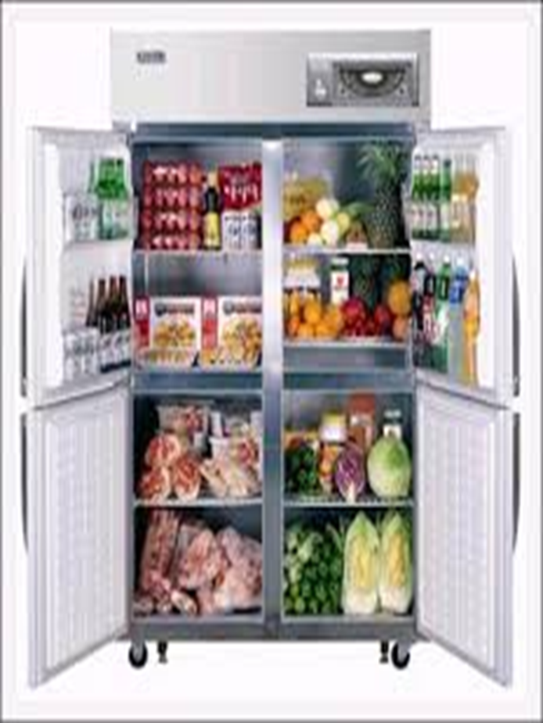
Đối tượng lao động

Slide 11
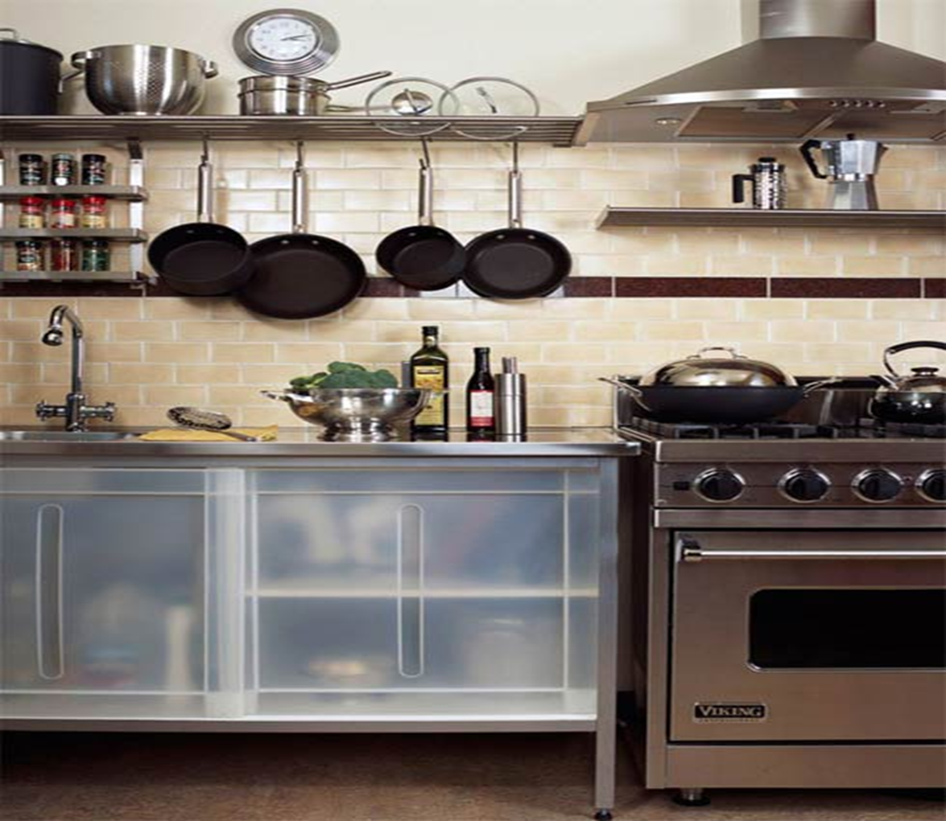
Công cụ lao động

Slide 12
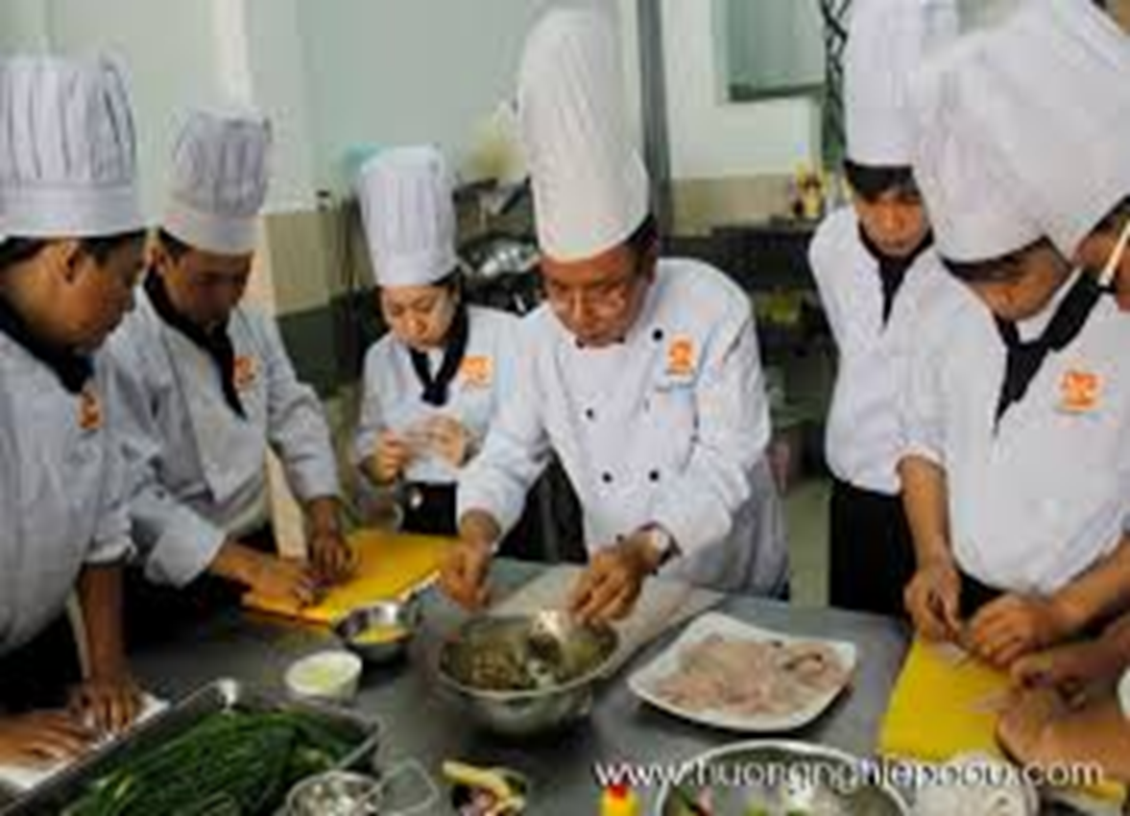
Điều kiện lao động

Slide 13
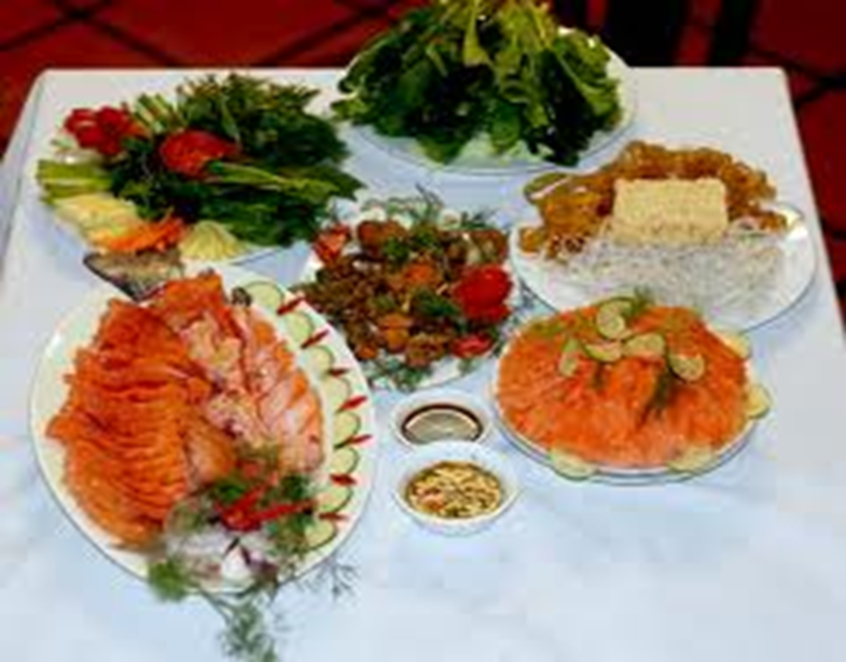
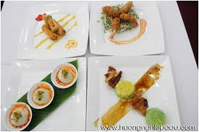
Sản phẩm lao động

Slide 14
2. Yêu cầu của nghề
Có đạo đức nghề nghiệp
Nắm vững kiến thức chuyên môn
Có kĩ năng thực hành nấu nướng
Biết tính toán , chọn lựa thực phẩm
Sử dụng thành thạo và hợp lí nguyên liệu , dụng cụ cần thiết
Biết chế biến món ăn , hợp khẩu vị , đảm bảo vệ sinh và an toàn thực phẩm

Slide 15
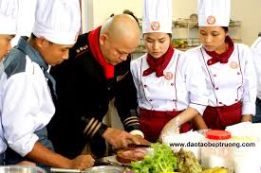
III. Triển vọng nghề nghiệp

